Slide 1
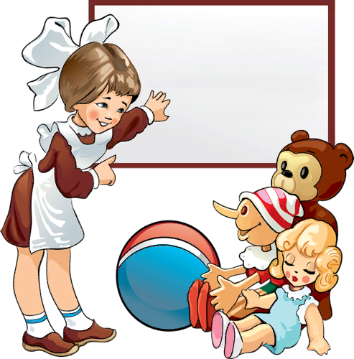
Казенное общеобразовательное учреждение Омской области
«Петропавловская адаптивная школа- интернат»
Тема: Простые задачи на
нахождение суммы и остатка
Класс: 1
Учитель:
Поречина Н.П.

Slide 2
СВЕТОФОР
СТОП!
Движению путь закрыт!
ПРИГОТОВЬСЯ.
Подожди!
ИДИ.
нет помехи на пути!

Slide 3
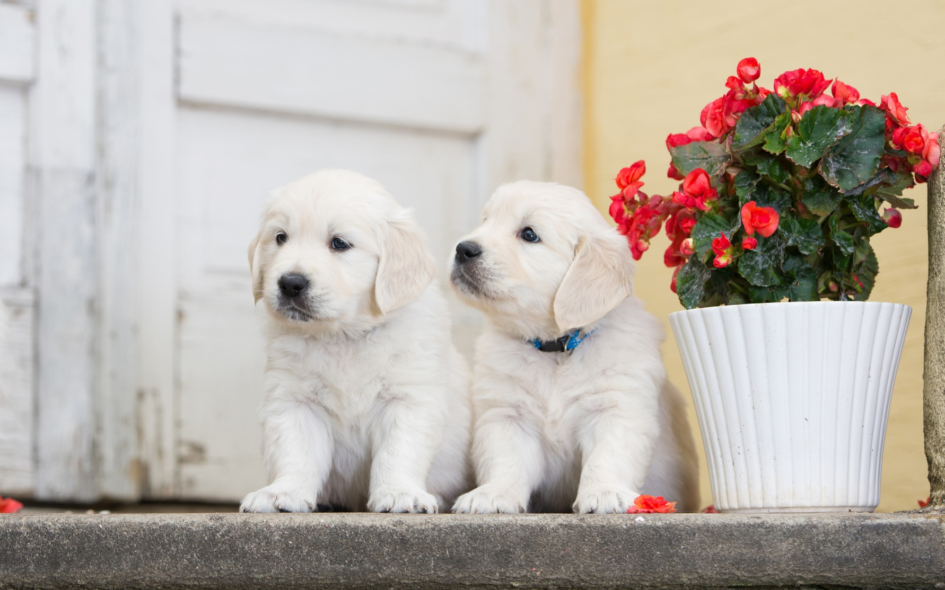
На крыльце сидит щенок,
Греет свой пушистый бок.
Прибежал еще один
И уселся рядом с ним
Сколько стало щенят?

Slide 4
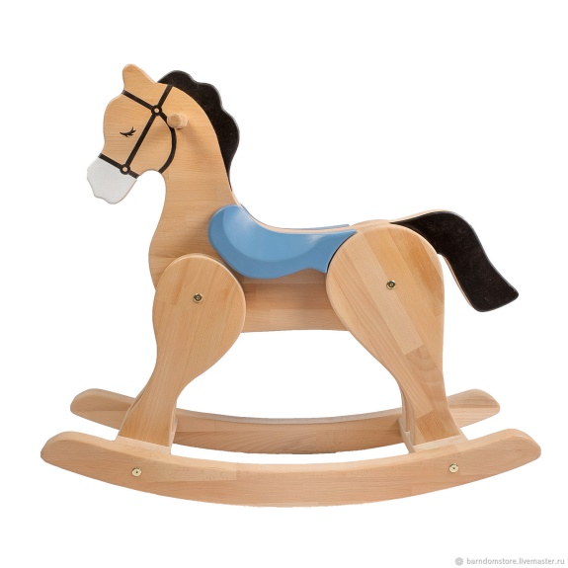
День рожденья у меня,
Подарили мне коня,
Два мяча, одну вертушку.
Сколько у меня игрушек?

Slide 5
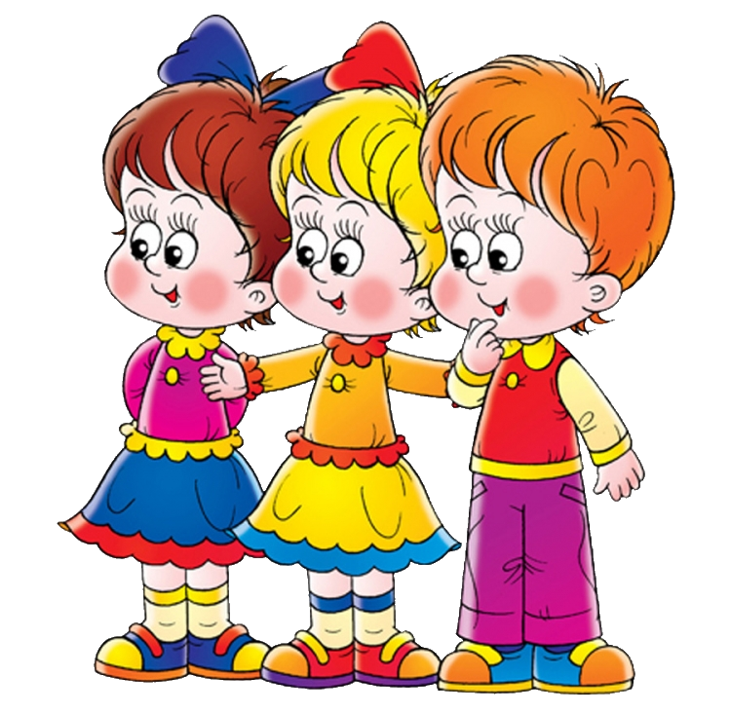
В класс вошла Маринка,
А за ней Аринка,
А потом Игнат.
Сколько стало ребят?

Slide 6
Утка морковку в корзине несла,
Этой покупкой
довольна была.
Если морковку еще
ей купить,
Сколько их будет?
Ты можешь сложить?

Slide 7
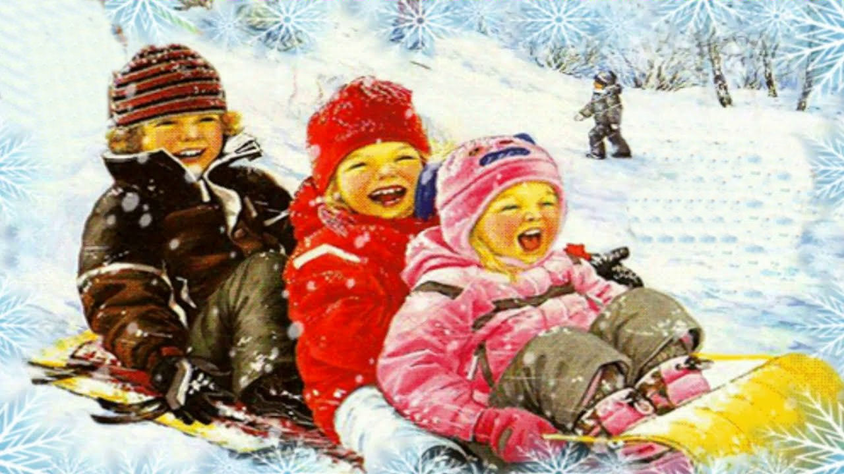
Ну-ка, сколько всех ребят
На горе катается?
Трое в саночках сидят,
Один дожидается.

Slide 8
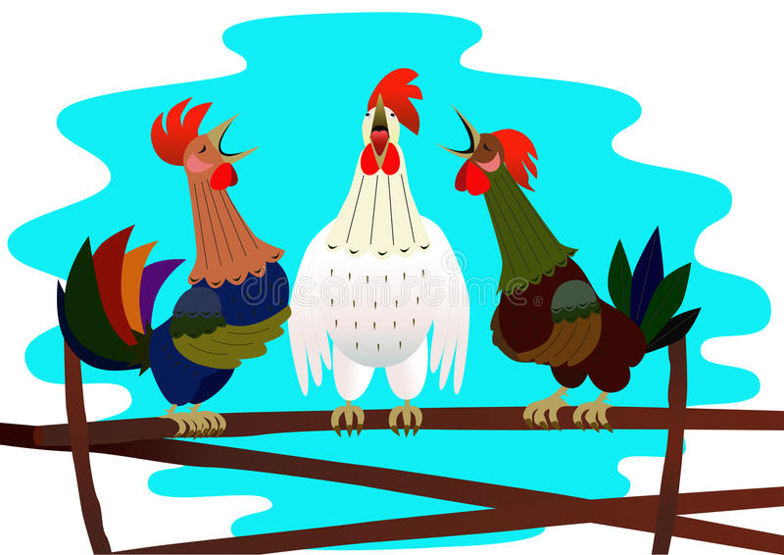
На плетень взлетел петух.
Повстречал еще там двух.
Сколько стало петухов?
У кого ответ готов?

Slide 10
